Slide 1
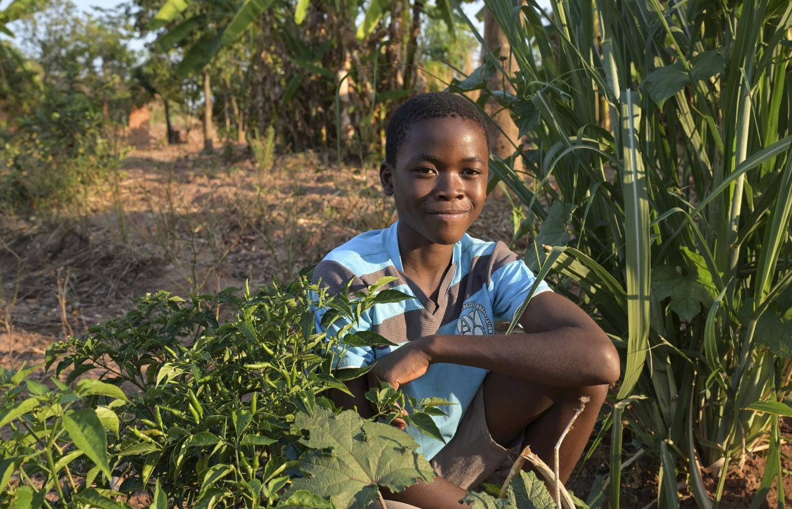
Malawi
Gesundes Essen,
jeden Tag
Notes:
1

Slide 2
Malawi
Malawi Deutschland
Fläche in km² 118.484 357.022
Bevölkerung in Millionen 20,3 79,9
Mittleres Alter in Jahren 16,8 47,8
Kinder pro Frau im Durchschnitt 3,5 1,5
Anteil ländlicher Bevölkerung in % 82,0 22,4
Ärztedichte in Ärzt:innen/10.000 Einw. 0,4 43
HIV-Rate in % 8,1 0,1
Anteil untergewichtiger Kinder in % 9,0 0,5
Analphabetenrate in % 37,9 k. A.
Stromanschlussquote in % 13 100
Bruttosozialprodukt in $/Kopf 1.500 50.900
Quelle: CIA World Factbook (2022)
MALAWI
Mantchewe
TANSANIA
MALAWI
Lilongwe
SAMBIA
MOSAMBIK
Notes:
2

Slide 3
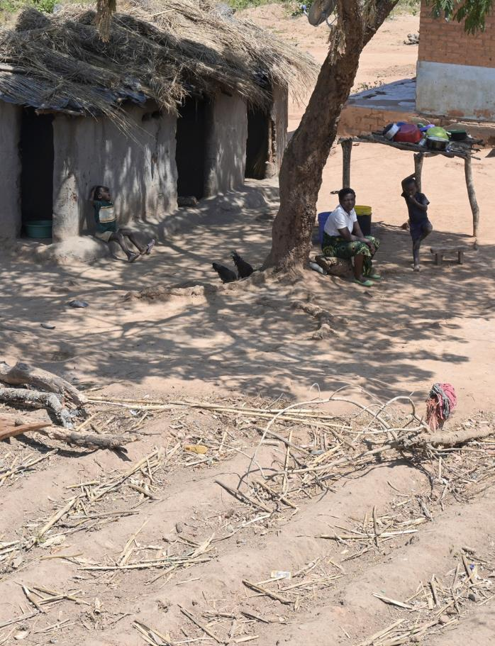
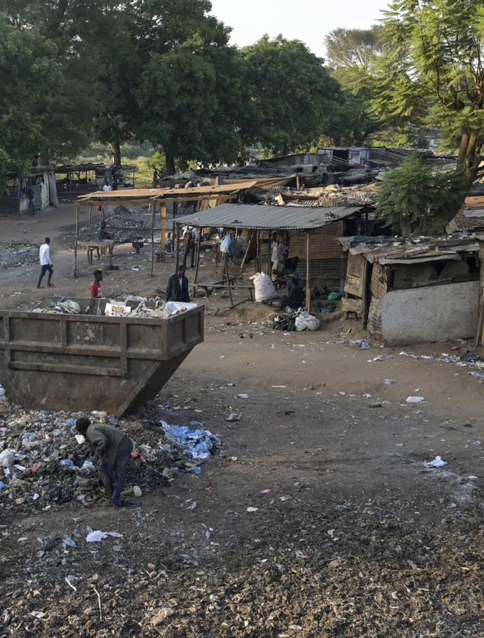
Malawi zählt zu den 20 am wenigsten entwickelten Ländern der Welt. Mehr als zwei Drittel der Bevölkerung leben von weniger als 1,90 US-Dollar pro Tag.

Slide 4
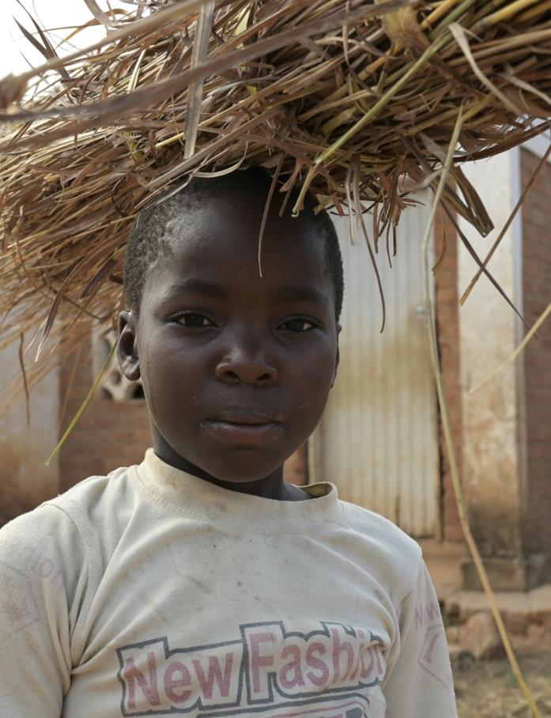
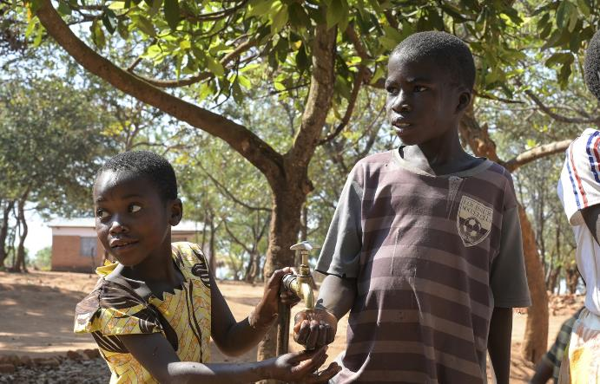
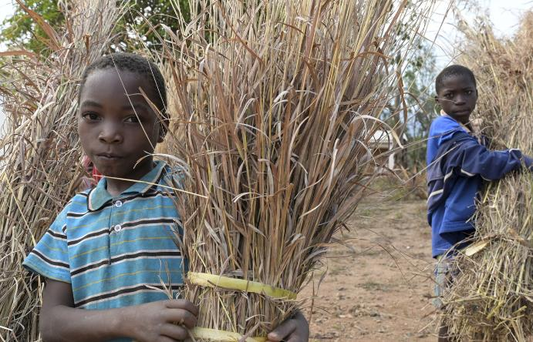
Kinder und Jugendliche trifft die extreme Armut am härtesten. Fast die Hälfte aller Mädchen und Jungen unter fünf Jahren sind unterernährt.

Slide 5
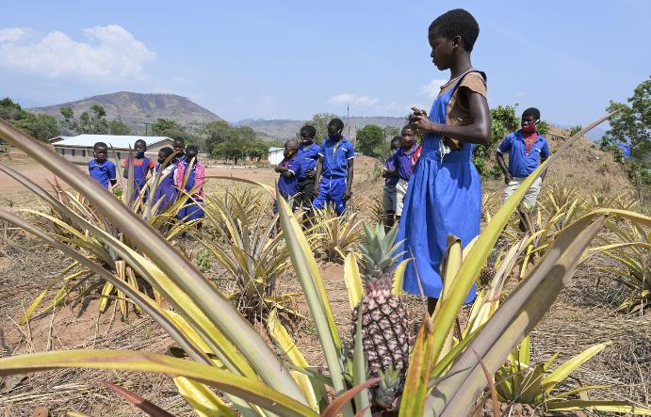
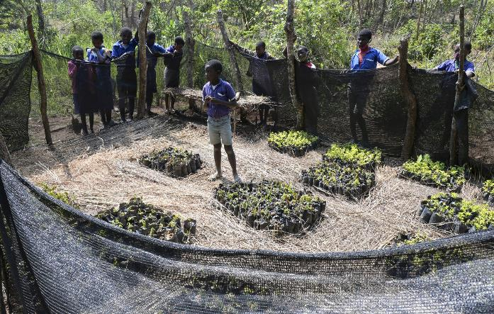
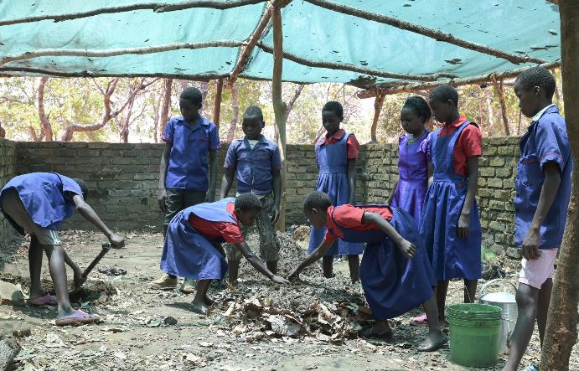
Die Organisation SCOPE will dies ändern. An den Schulen vermittelt sie die Prinzipien der Permakultur – damit die Familien frisches Obst und Gemüse ernten können.

Slide 6
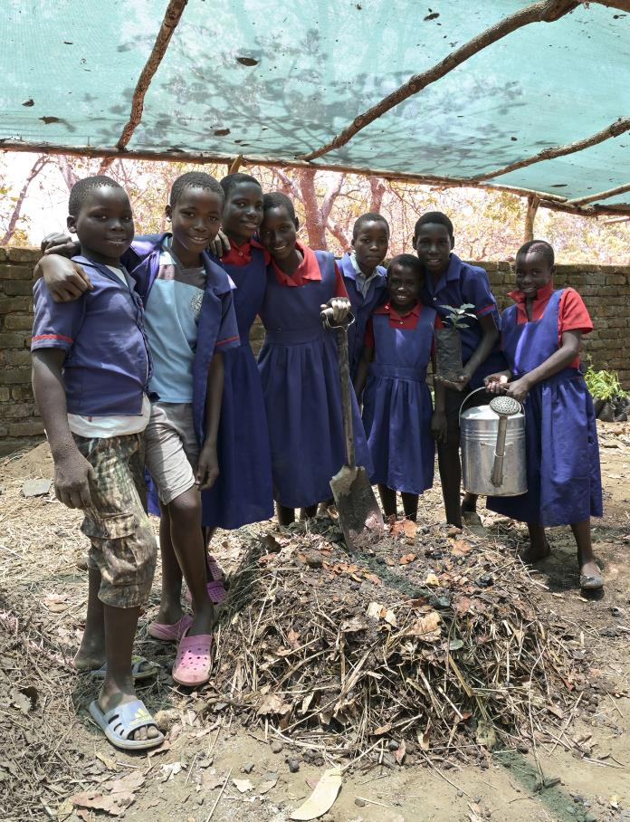
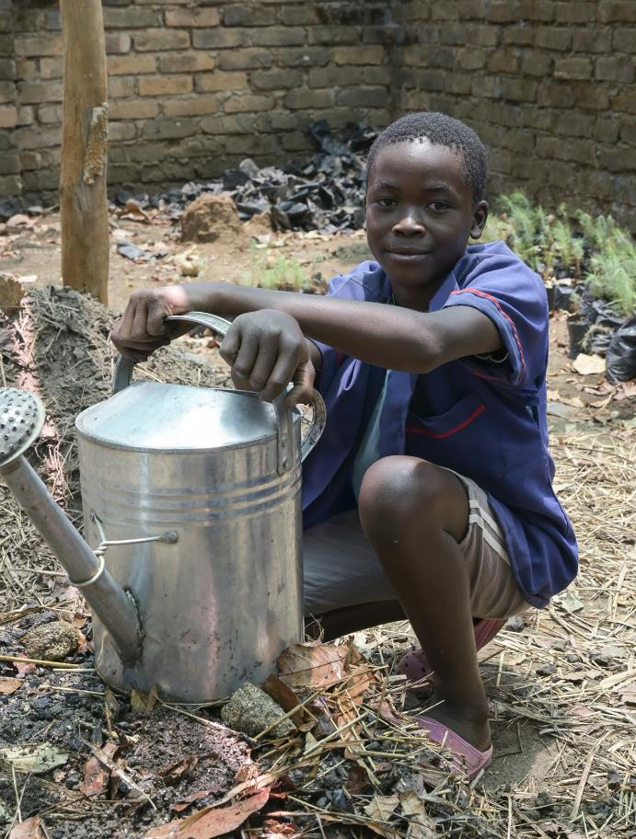
Der 13-jährige Chimwemwe gehört dem „Permakultur-Club“ der Schule von Mantchewe an, einem Dorf im bergigen Distrikt Rumphi im Norden Malawis.

Slide 7
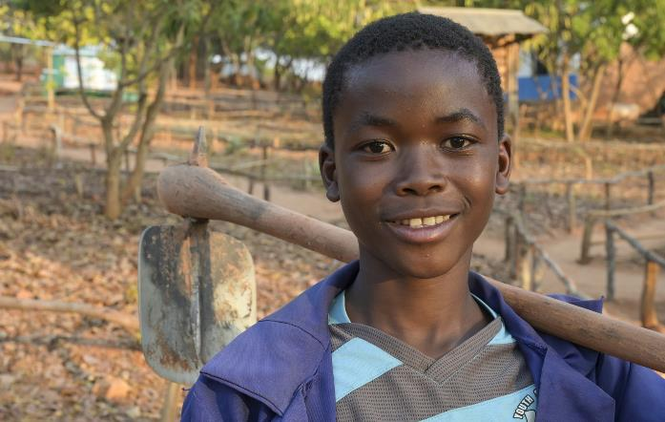
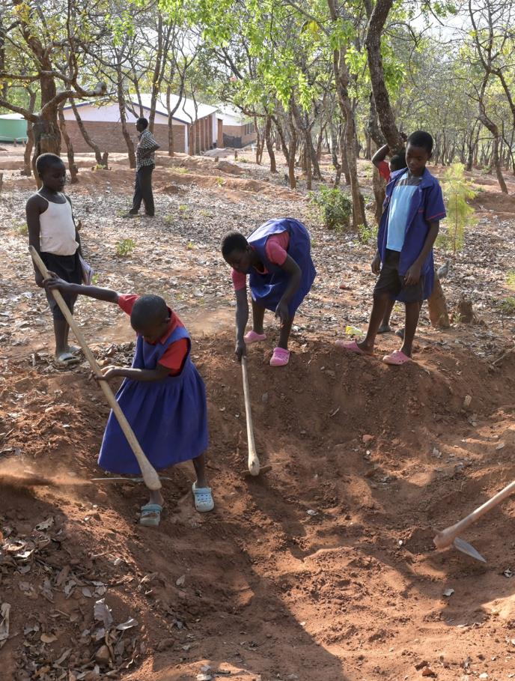
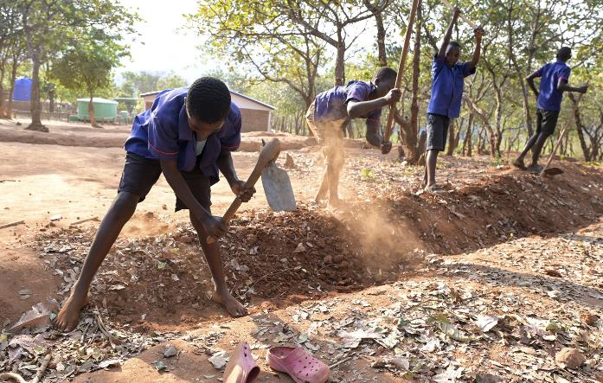
Chimwemwe und die anderen Jungen und Mädchen erneuern Gräben, mit denen sie das Wasser umleiten und auffangen wollen – sobald endlich die Regenzeit beginnt.

Slide 8
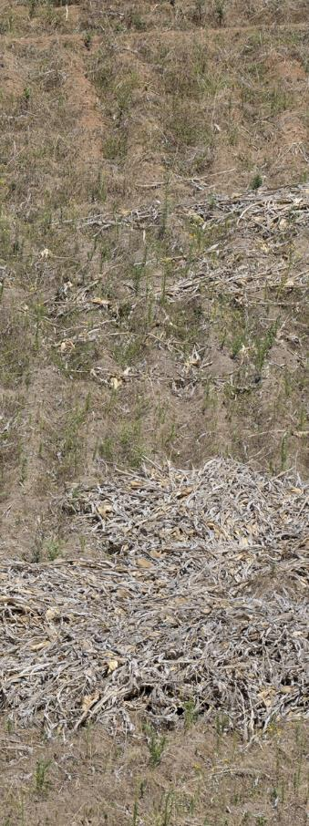
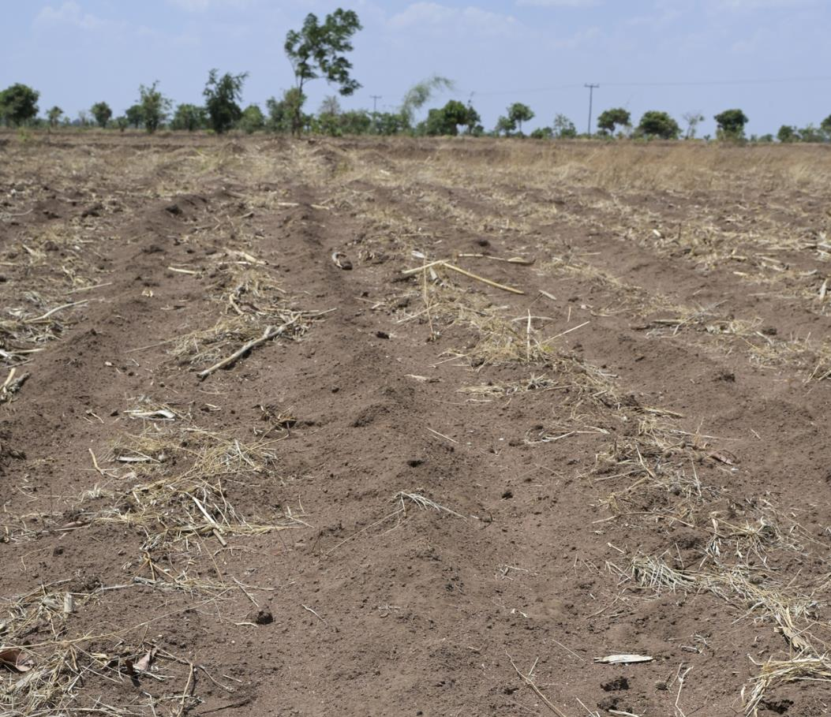
Denn die Klimakrise ist auch in Malawi angekommen: Langanhaltende Dürren trocknen das Ackerland aus, heftige Regen­fälle spülen die Humusschicht weg.

Slide 9
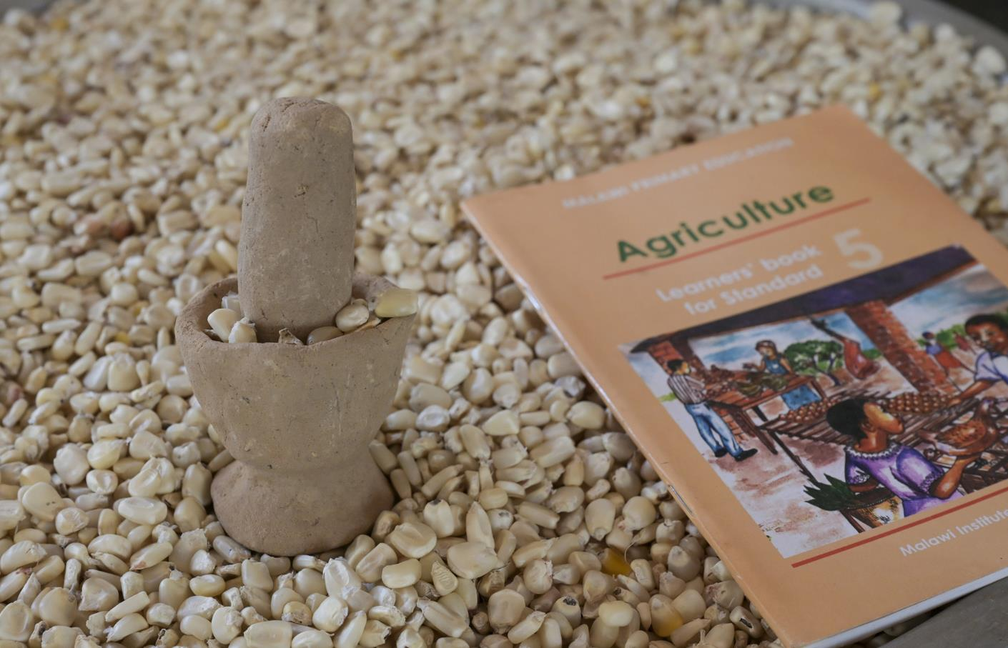
In der Not kaufen die Bauern Hybridmais von den Agrarkonzernen. Doch dieser Mais enthält weniger Nährstoffe, benötigt kostspieligen Dünger und jährlich teures Saatgut.

Slide 10
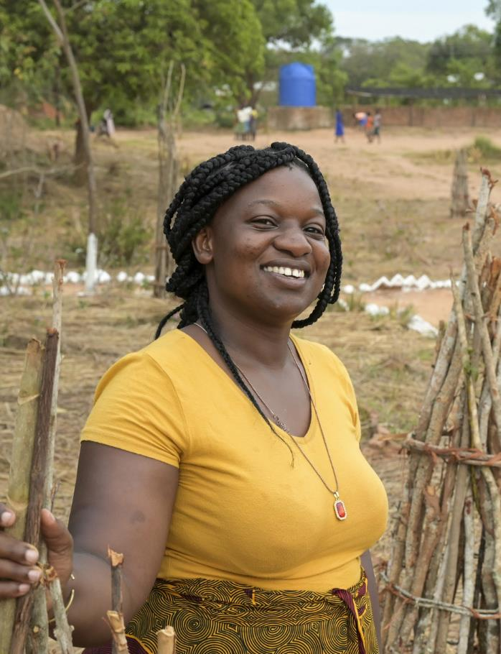
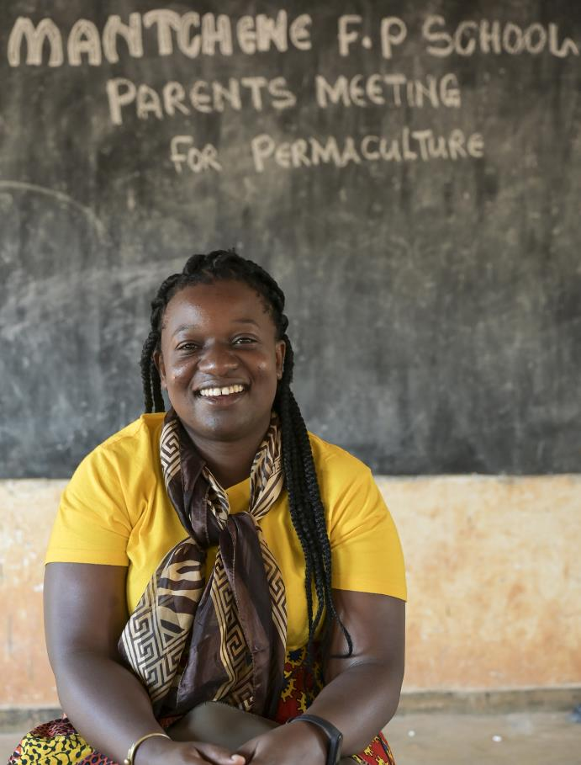
SCOPE will den Menschen den Anbau gesunder und vielfältiger Lebensmittel ermöglichen. „An den Schulen erreichen wir Kinder und Eltern“, erklärt Leiterin Chifundo Khokwa.

Slide 11
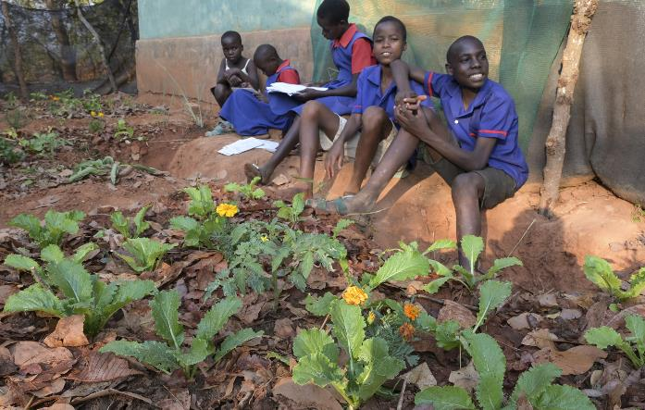
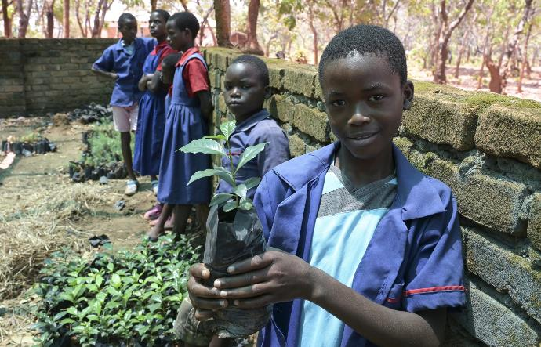
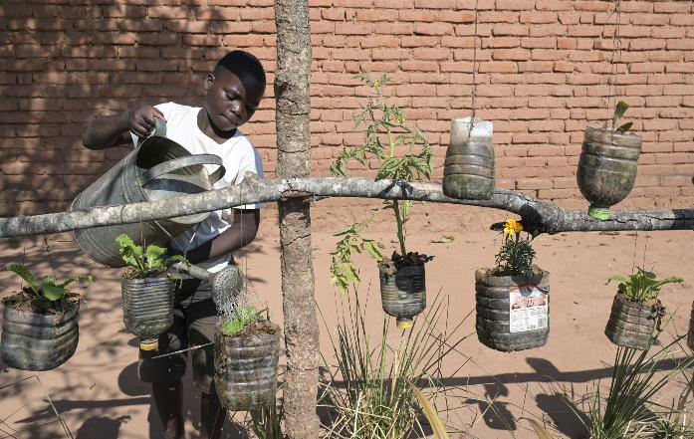
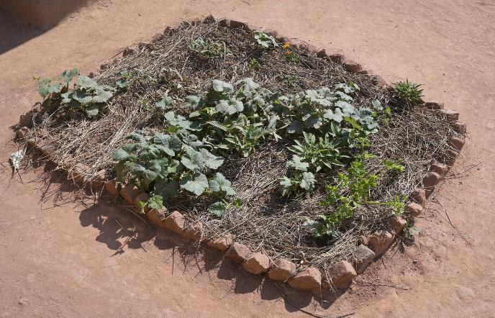
Mittlerweile kooperiert die Organisation mit 50 Schulen in Malawi – so auch mit der von Chimwemwe. Das staubige Gelände hat sich in ein kleines Paradies verwandelt.

Slide 12
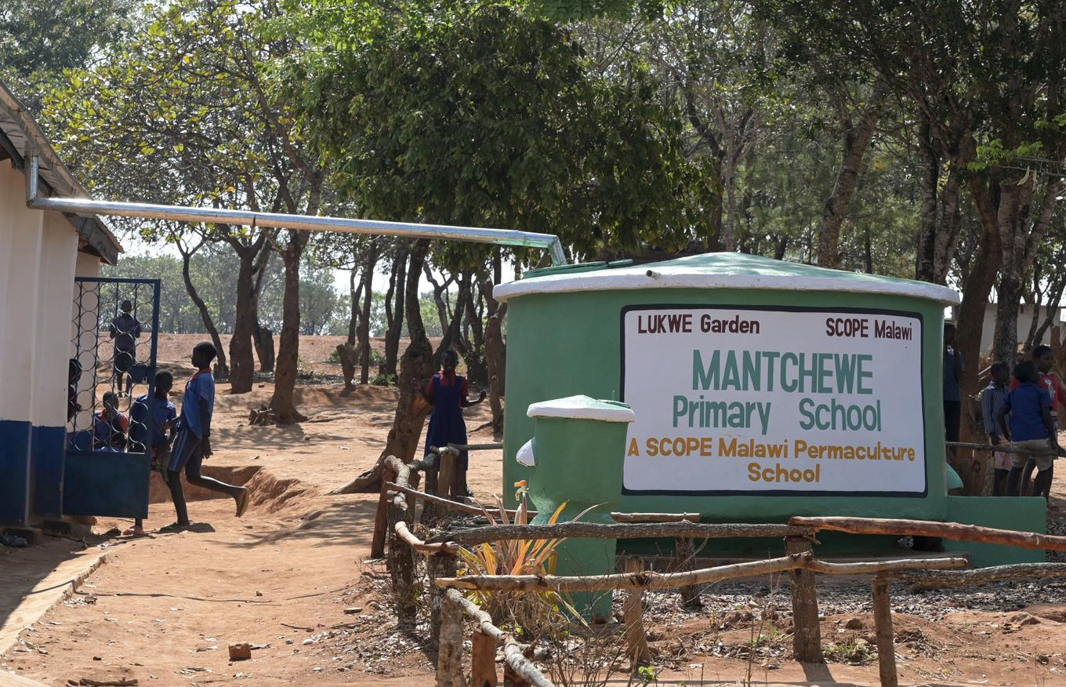
Für die Bewässerung hat SCOPE einen 10.000 Liter fassenden Tank gebaut, der den Regen vom Schuldach sammelt. Ein zweiter, 55.000 Liter großer Tank ist in Bau.

Slide 13
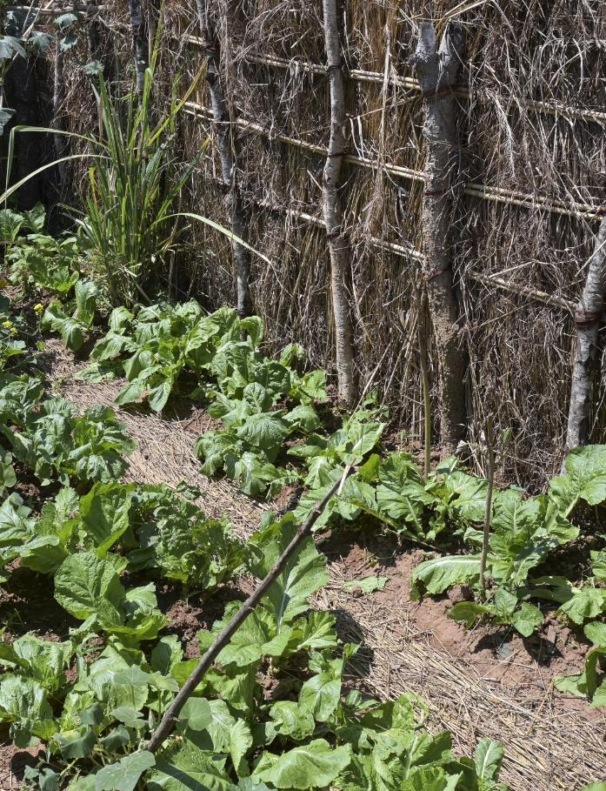
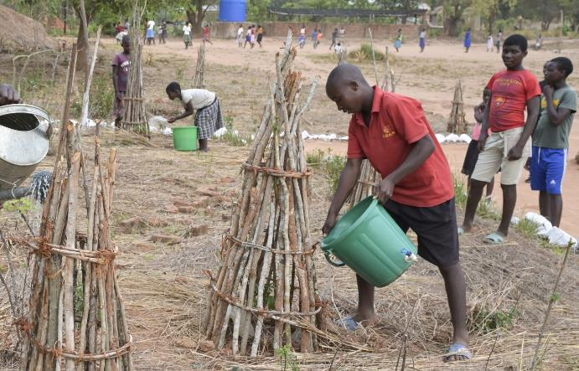
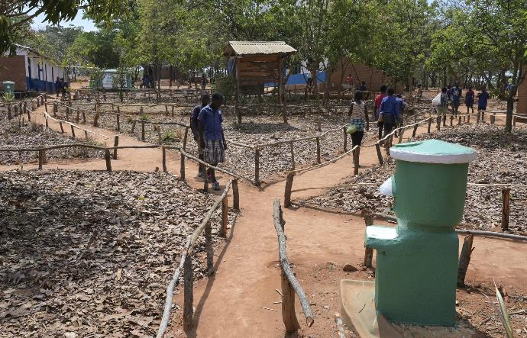
Zuerst schult SCOPE die Lehrkräfte im Permakul­tur-Konzept. Es ahmt Kreisläufe in der Natur nach und umfasst Methoden zur Bepflanzung, Düngung und Bewässerung.

Slide 14
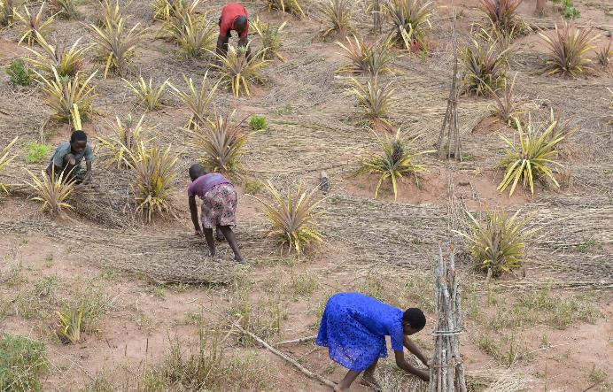
Die Lehrkräfte gründen dann an ihrer Schule einen Permakultur-Club. Gemeinsam mit Kindern und Eltern legen sie Schul­gärten an, säen, pflanzen, gießen.

Slide 15
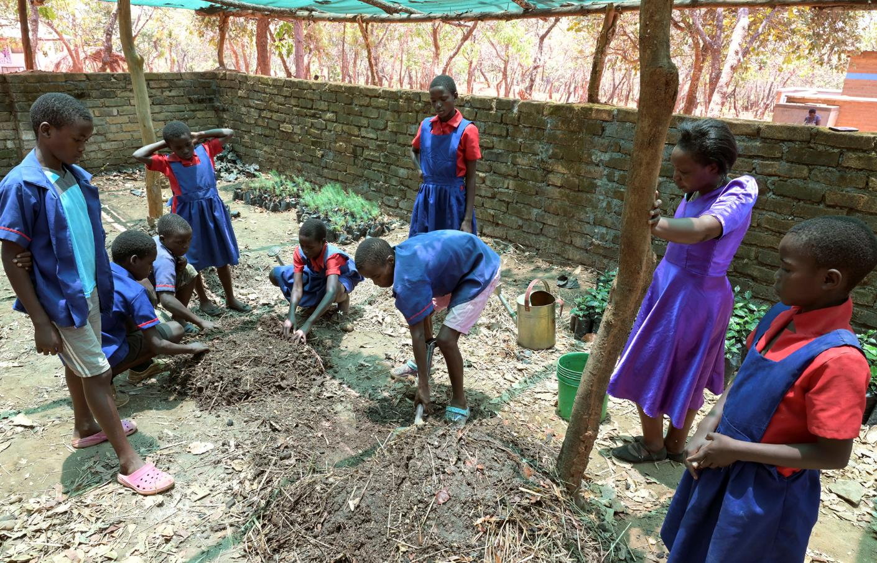
Und sie produzieren Bio-Dünger aus Blättern und Gras, Tierdung, Erde, Kohle, Maiskleie und Asche. Drei Wochen lang müssen sie ihn täglich wenden.

Slide 16
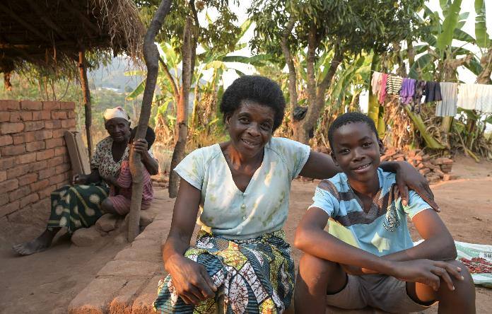
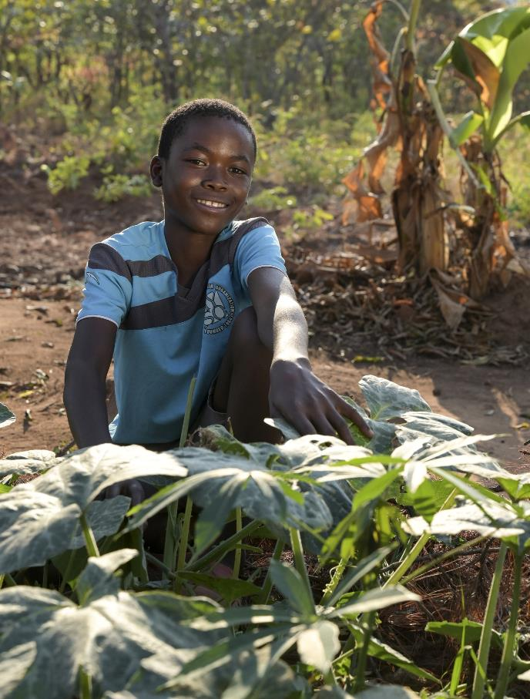
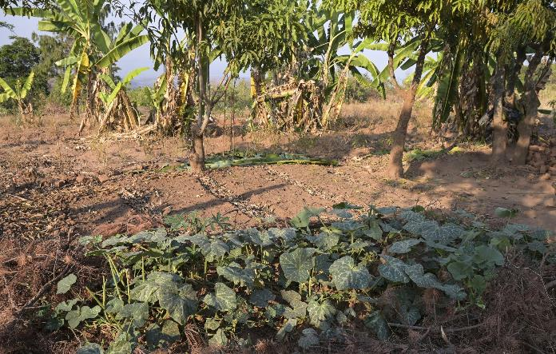
Ihr Wissen nutzen die Familien auch zu Hause. Chimwemwes Mutter zum Beispiel legte Beete an und pflanzte Obstbäume. Ihr Sohn half ihr dabei.

Slide 17
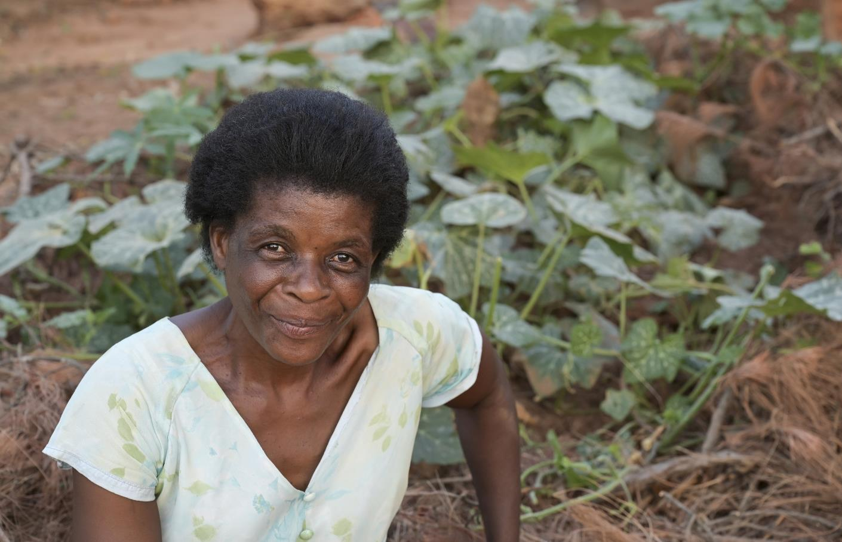
„Wir leben jetzt viel gesünder als früher“, sagt Ellen Mhango. Zudem verkauft sie einen Teil ihrer Ernte und ist so in der Lage, etwas Geld zur Seite legen.

Slide 18
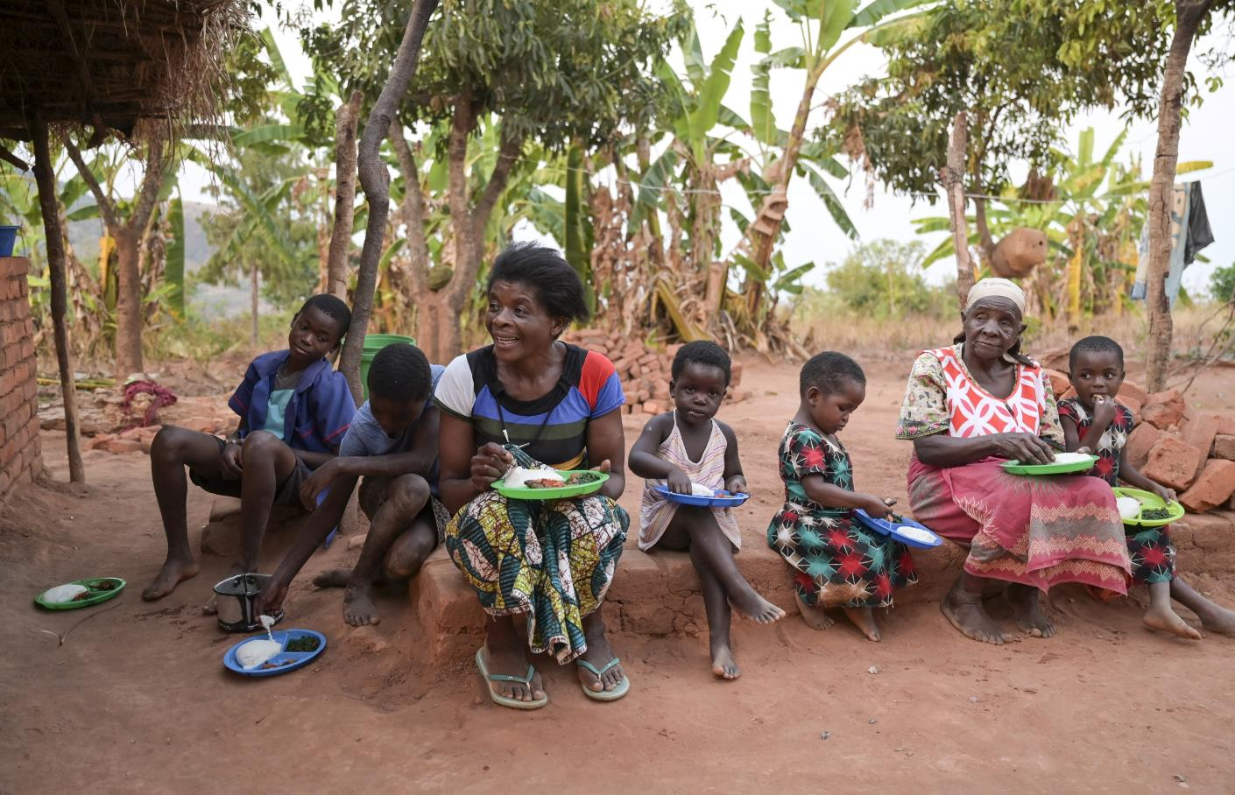
Reich ist die Familie immer noch nicht. Strom zum Beispiel kann sie sich nicht leisten. Aber Ellen Mhango weiß nun, dass ihre Kinder auch morgen wieder satt werden.

Slide 19
Sie sahen eine Präsentation zum Projekt der Partnerorganisation
Schools and Colleges Permaculture Programmes (SCOPE) aus Malawi.
Gesundes Essen, jeden Tag
www.brot-fuer-die-welt.de/projekte/malawi-hunger
Herausgeber
Brot für die Welt
Evangelisches Werk für Diakonie und Entwicklung e.V.
Caroline-Michaelis-Str. 1
10115 Berlin
Telefon 030 65211 4711
kontakt@brot-fuer-die-welt.de
Redaktion Thorsten Lichtblau, Thomas Knödl
Text Sara Mously
Fotos Jörg Böthling
Gestaltung Thomas Knödl
Berlin, Mai 2022
Notes:
19

Slide 20
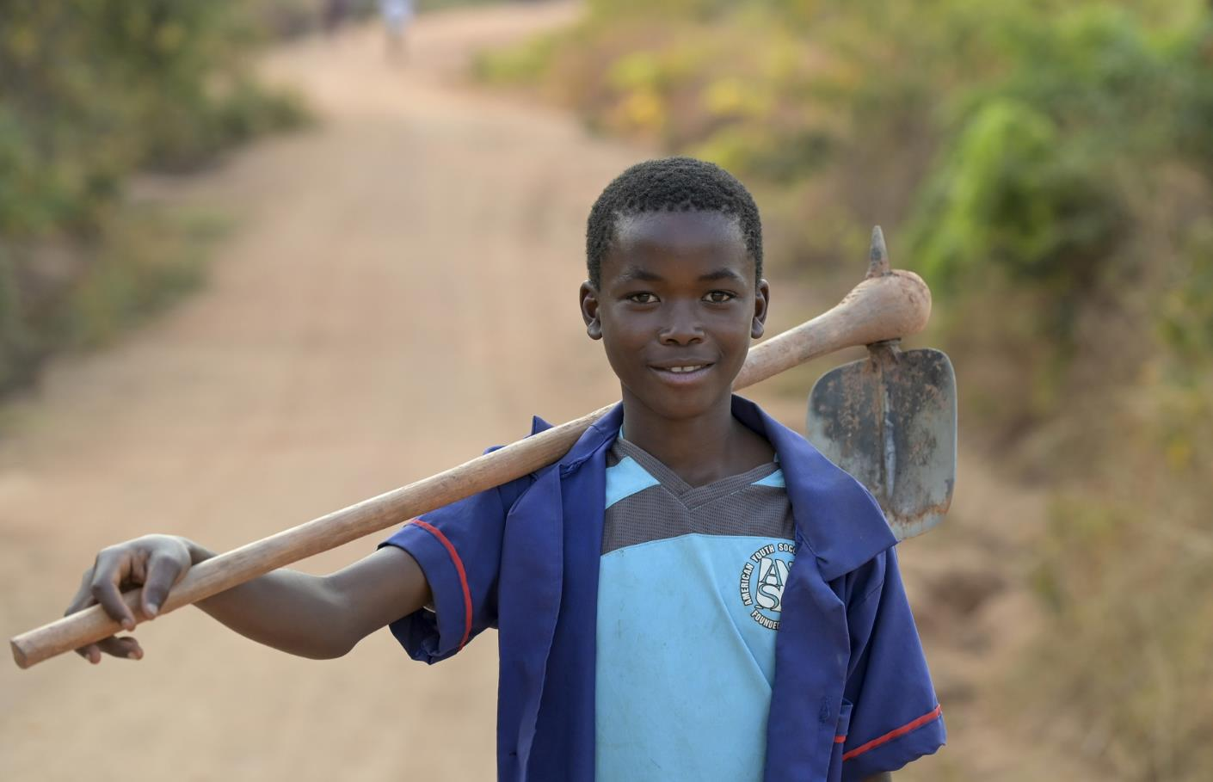
Spendenkonto
Bank für Kirche und Diakonie
IBAN: DE10 1006 1006 0500 5005 00
Notes:
20

